Slide 1

Азбука здоровья
Воспитатель
Сенчугова Елена Алексеевна
МБДОУ Детский сад комбинированного вида №42

Slide 2
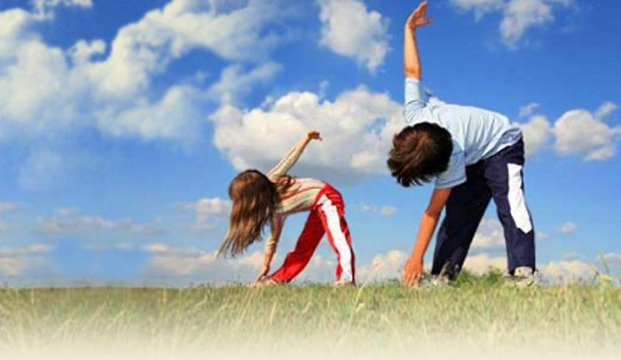
Чтоб здоровье сохранить,
Организм свой укрепить,
Знает вся моя семья
Должен быть режим у дня.
Следует, ребята, знать
Нужно всем подольше спать.
Ну а утром не лениться —
На зарядку становиться!
Чистить зубы, умываться,
И почаще улыбаться,
Закаляться, и тогда
Не страшна тебе хандра.
У здоровья есть враги,
С ними дружбы не води!
Среди них тихоня лень,
С ней борись ты каждый день.
Чтобы ни один микроб
Не попал случайно в рот,
Руки мыть перед едой
Нужно мылом и водой.
Кушать овощи и фрукты,
Рыбу, молокопродукты —
Вот полезная еда,
Витаминами полна!
На прогулку выходи,
Свежим воздухом дыши.
Только помни при уходе:
Одеваться по погоде!
Ну, а если уж случилось:
Разболеться получилось,
Знай, к врачу тебе пора.
Он поможет нам всегда!
Вот те добрые советы,
В них и спрятаны секреты,
Как здоровье сохранить.
Научись его ценить!

Slide 3

Здоровый образ жизни (ЗОЖ) - это образ жизни, способствующий сохранению, укреплению и восстановлению здоровья человека.
Здоровый образ жизни включает в себя: правильное питание, здоровый сон, спорт и постоянные прогулки на свежем воздухе.

Slide 4

Правильное питание. Витамины.
Ем я много витаминов
Укрепляю дисциплину.
Я хочу здоровым быть,
Чтобы Родине служить.
Нам здоровья не купить,
За ним нужно всем следить.
Лучше с ранних лет начать,
Ни минуты не терять.
Чтобы мне здоровым быть,
Надо овощи любить.
Свёкла, репка, лук, морковь —
Моя первая любовь.

Slide 5
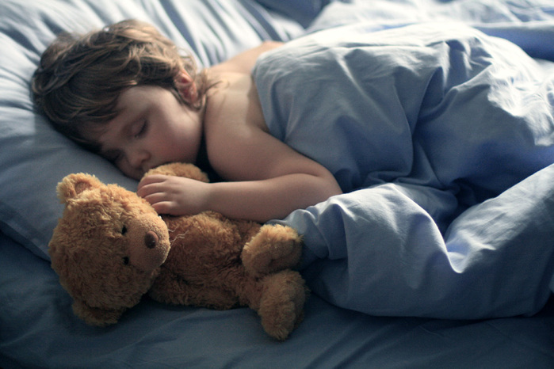

Здоровый сон
Во время сна тело работает в ином ритме. Оно отдыхает, набирается сил. Сон позволяет мозгу развиваться, а телу расти. Глаза слипаются, мы зеваем: пришло время спокойно лечь, чтобы поспать. Мы не остаёмся в своей любимой позе всю ночь, а бессознательно ворочаемся… 5-8 лет ребёнку необходимо спать примерно 12 часов в сутки.

Slide 6
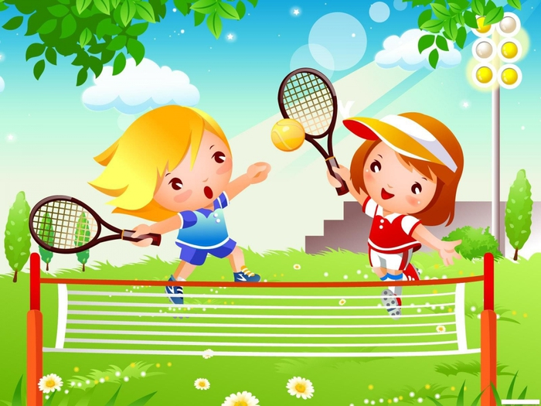
Спорт
Занимаясь спортом, мы используем различные возможности своего тела. Физические упражнения позволяют развить тело, определить его способности. Регулярные тренировки закаляют и укрепляют тело.

Slide 7

Чтоб здоровым быть сполна
Физкультура всем нужна.
Для начала по порядку —
Утром сделаем зарядку!
И без всякого сомненья
Есть хорошее решенье —
Бег полезен и игра
Занимайся детвора!
Чтоб успешно развиваться
Нужно спортом заниматься
От занятий физкультурой
Будет стройная фигура
Нам полезно без сомненья
Все, что связано с движеньем.
Вот, поэтому ребятки
Будем делать мы зарядку.
Будем вместе мы играть
Бегать, прыгать и скакать
Чтобы было веселее
Мяч возьмем мы поскорее.
Станем прямо, ноги шире
Мяч поднимем — три‐четыре,
Поднимаясь на носки.
Все движения легки.
В руки мы возьмём скакалку
Обруч, кубик или палку.
Все движения разучим
Станем крепче мы и лучше.
Чтобы прыгать научиться
Нам скакалка пригодится
Будем прыгать высоко
Как кузнечики — легко.
Обруч, кубики помогут
Гибкость нам развить немного
Будем чаще наклоняться
Приседать и нагибаться.
Вот отличная картинка
Мы как гибкая пружинка
Пусть не сразу все дается
Поработать нам придется!
Чтоб проворным стать атлетом
Проведем мы эстафету.
Будем бегать быстро, дружно
Победить нам очень нужно!

Slide 8
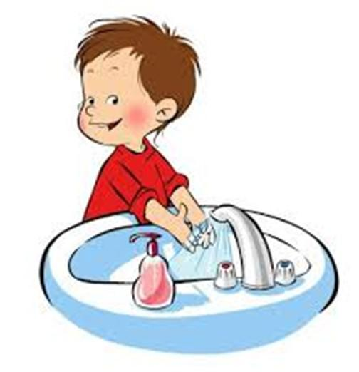
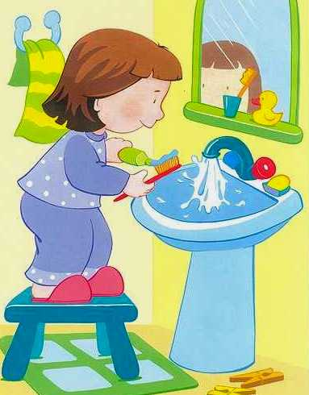
Гигиена
Мыться нужно каждый день. Намыливая кожу, мы изгоняем микробов, а значит, защищаемся от болезней. Быть чистым и пахнуть свежестью – это всегда приятно! Под душем тело просыпается, а в ванной расслабляется. От пота и пыли одежда пачкается, её нужно регулярно менять. Соблюдать гигиену – это ещё и мыть голову, постригать ногти, чистить уши и зубы.

Slide 9

Личная гигиена
1.Уход за телом
2.Чистота жилища
3.Сохранение здоровья
4.Опрятность
5.Уход за одеждой

Slide 10


Хорошо здоровым быть!
Соков надо больше пить!
Гамбургер забросить в урну,
И купаться в речке бурной!!!
Закаляться, обливаться,
Спортом разным заниматься!
И болезней не боясь,
В тёплом доме не таясь,
По Земле гулять свободно,
Красоте дивясь природной!!!
Вот тогда начнете жить!
Здорово здоровым быть!!!

